Slide 1




UnrealEngine4开发快速入门
房燕良
https://neil3d.github.io

Slide 2

第五节 给Unity3D开发者开小灶
房燕良@北京 2015年10月11日
微信扫码关注我的公众号

Slide 3
相通之处
以Level为基础管理单元
基于组件的架构设计
良好的资源引用关系管理

Slide 4
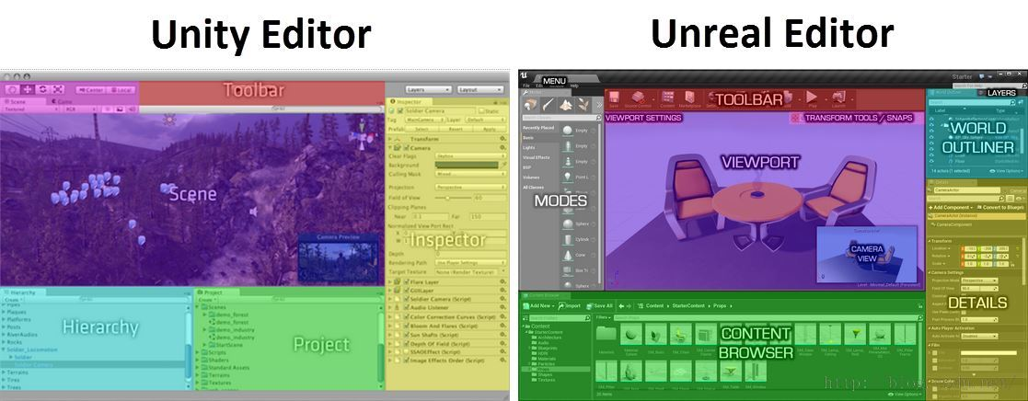
编辑器对照

Slide 5
对象组件模型
GameObject、MonoBehavior
Actor、ActorComponent
SceneComponent

Slide 6
对象层次结构组织
Transform
SceneComponent

Slide 7
关于Prefab
使用Blueprint替代

Slide 8

THANKS
本课程由 房燕良 提供
CSDN网站：www.csdn.net
企业服务：http://ems.csdn.net/
人才服务：http://job.csdn.net/
CTO俱乐部：http://cto.csdn.net/
高校俱乐部：http://student.csdn.net/
程序员杂志：http://programmer.csdn.net/
CODE平台：https://code.csdn.net/
项目外包：http://www.csto.com/
CSDN博客：http://blog.csdn.net/
CSDN论坛：http://bbs.csdn.net/
CSDN下载：http://download.csdn.net/

